Slide 1
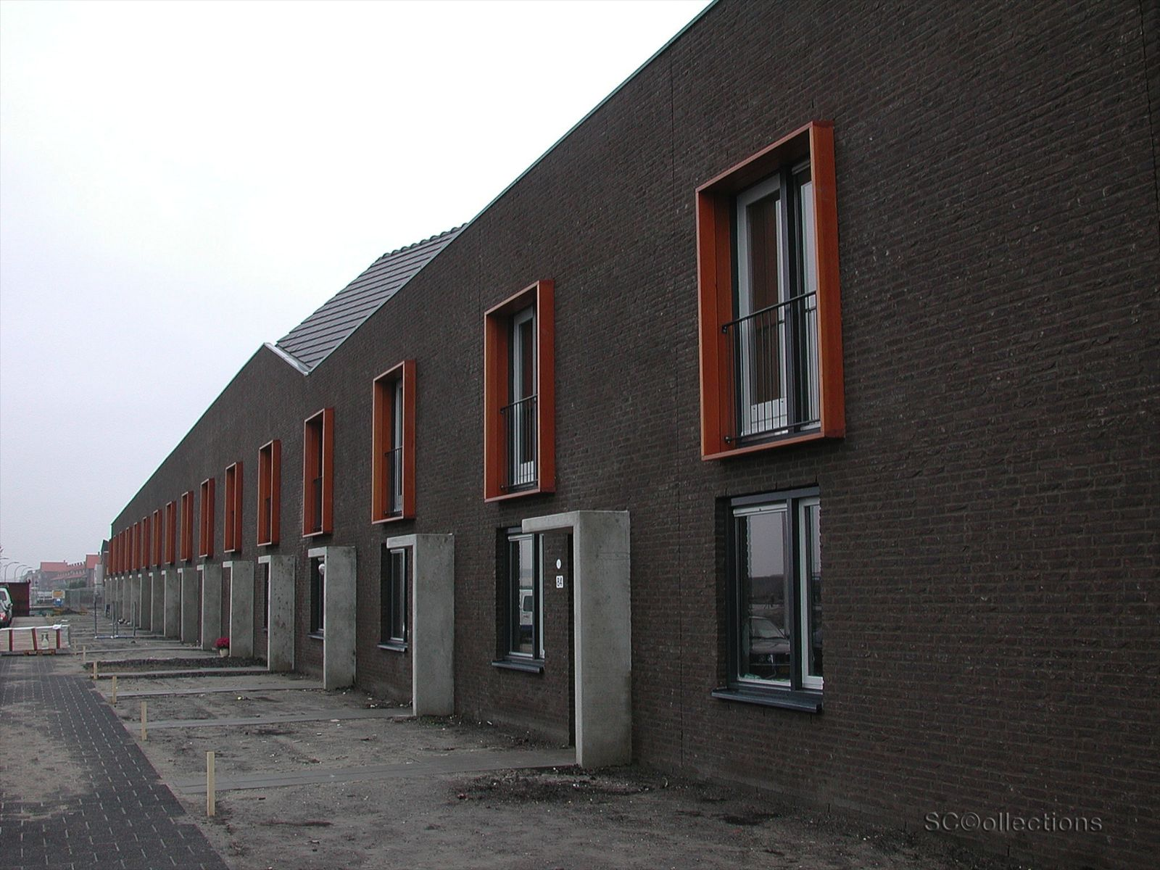
WAARNEMINGSPERSPECTIEF voorbeeld Waar stond de fotograaf?

